Slide 1


Slide 2


Урок № 4
«Правила безопасности»
Финансовая
грамотность
Notes:
Урок 4 посвящен реальным случаям, с которыми большинство людей сталкиваются в повседневной жизни – на улице рядом с банкоматом, дома, по телефону и т.д.

Slide 3

Не экономьте на СМС-уведомлениях о платежах и переводах с вашей карты
– это малая цена за спокойствие!
Notes:
Безналичная оплата картой — это не просто модно, но и очень удобно: вам не нужно искать мелочь, чтобы расплатиться без сдачи, наличные деньги в кошельке не могут украсть, вытащив его из кармана. Необходимо лишь знать правила безопасного использования и обращения с банковской картой. Пренебрежение этими знаниями может дорого обойтись!
СМС-оповещения — отличная мера безопасности и предосторожности
Сколько стоит услуга СМС-оповещений?
Чаще всего мобильные оповещения — это платная услуга, но она может быть очень полезна. Подключив ее, вы можете контролировать остаток на вашем счете и следить, чтобы ни одна операция не прошла без вашего ведома. Как только вы совершаете любую банковскую операцию — расплачиваетесь, снимаете наличные в банкомате или переводите деньги на другой счет, банк будет присылать вам СМС об этой операции. Поэтому вы сможете следить за операциями по карте и быстро среагировать, если произошла ошибка, например оплата прошла дважды, или вы стали жертвой злоумышленников: позвонить в банк и заблокировать карту.

Slide 4
Никому не сообщайте ПИН-код!
Не записывайте ваш ПИН-код на карту!
Notes:
Не экономьте на мобильном банке и СМС-уведомлениях о платежах и переводах с вашей карты. Они нужны вам для контроля
списания денег — это малая цена за спокойствие!
Никогда и никому не сообщайте ПИН-код.
Не записывайте ваш ПИН-код на карту!
Заведите небольшие карточки или разные блокноты для записи ПИН-кода к карте, логина и пароля от ваших личных кабинетов и т.д.
Не кладите их в кошелек, держите в отдельном месте!

Slide 5


Безопасное использование
банковских карт: банкомат
Проверьте, нет ли посторонних устройств
Банкоматы внутри отделения банка безопаснее
Прикрывайте рукой вводимый ПИН-код
Сохраняйте чек, полученный в банкомате
Сверяйте все платежи с банковской выпиской
Notes:
Самый простой и распространенный способ использования карты — это снять/положить наличные, а также оплатить телефон, интернет, коммунальные услуги через
банкомат. Но даже в случае с банкоматами необходимо соблюдать правила безопасности.
Проверьте банкомат: нет ли на нем посторонних устройств.
Мошенники могут установить специальные приспособления — накладки на отверстие для приема карты или клавиатуру для ввода ПИН-кода
Старайтесь пользоваться теми банкоматами, которые находятся внутри отделения банка, а не на улице
Не пользуйтесь банкоматами, которые долго находятся в режиме ожидания или часто перезагружаются — это при-знаки некорректной работы. Лучше отменить запрошенную операцию кнопкой «Отмена» и забрать карту
Не стесняйтесь прикрывать клавиатуру свободной рукой при вводе ПИН-кода
После получения наличности сразу же убедитесь, что карта возвращена
Заберите квитанцию и сохраните ее, чтобы сверить с выпиской банковского счета
Если при оплате банковской картой произошла ошибка, не выбрасывайте чек, который выдал терминал
Позже проверьте, была ли произведена операция (а есливы уже успели подключить мобильный банк, то мгновенноузнаете, прошел ли платеж!)

Slide 6
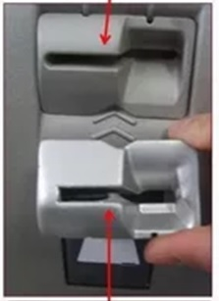
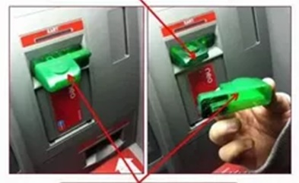
Основные виды мошенничеств
с банковскими картами: cкимминг
ОРИГИНАЛЬНАЯ НАКЛАДКА
ДЛЯ ВВОДА КАРТЫ
ОРИГИНАЛЬНАЯ НАКЛАДКА
ДЛЯ ВВОДА КАРТЫ
ФАЛЬШ - НАКЛАДКА
ДЛЯ ВВОДА КАРТЫ
ФАЛЬШ - НАКЛАДКА
ДЛЯ ВВОДА КАРТЫ
Лучше проводить операции через банкоматы, которые находятся в помещении отделения вашего банка. Это более безопасно и надежно.
Notes:
Самый простой и распространенный способ использования карты — это снять / положить наличные, а также оплатить телефон, интернет, коммунальные услуги через банкомат. Но даже в случае с банкоматами необходимо соблюдать правила безопасности.
Рассказываем о «скимминге» - чтобы не стать жертвой скимминга, надо обращать внимание на внешний вид банкомата и всех устройств (накладок), в которые вы вставляете карту.

Slide 7
Безопасное использование банковских карт: магазин или кафе
Следите, чтобы никто не смотрел, как вы вводите ПИН-код
Не разрешайте забирать карточку в другие комнаты — настаивайте на том, чтобы все операции проводились при вас
Не забудьте получить чек
Notes:
Еще один вариант оплаты — расплатиться в магазине. В этом случае банковскую карту отдают продавцу, который вставит ее в специальный банковский аппарат (терминал). После этого потребуется ввести ПИН-код.
Для того чтобы не столкнуться с мошенничеством при проведении оплат с помощью банковских карт, придерживайтесь следующих правил безопасности.
Следите, чтобы никто не смотрел, как вы вводите ПИН-код
В кафе официанты иногда уносят банковские карты посетителей к терминалам, установленным у касс. Не разрешайте забирать карточку в другие комнаты — настаивайте на том, чтобы все операции проводились при вас. Вам могут принести терминал или пригласить пройти к нему
Не забудьте получить чек (особенно если у вас нет СМС-оповещений!)
Пример небезопасной ситуации
Ситуация 1. Вы разрешили забрать для расчета вашу банковскую карту
Официант, кассир или продавец может сфотографировать нужные данные (номер карты, срок действия, имя владельца и код на обратной стороне), а после расплатиться ей в интернете.
Ситуация 2. Вы не подключили СМС-уведомления, но начали активно расплачиваться картой
Официант приносит вам POS-терминал для оплаты, вы расплачиваетесь, но тут вам говорят, что оплата не прошла, и просят повторно ввести ПИН-код. Вы слушаетесь, рискуя заплатить дважды. Кстати, если оплата не проходит — терминал напечатает чек с уведомлением о сбое или отказе от операции, его тоже стоит сохранить.

Slide 8

Банк обязан по вашему требованию незамедлительно заблокировать утраченную карту!
Notes:
Если вы забыли карту в магазине или другом месте, сразу же обращайтесь в банк, который выдал ее, и попросите заблокировать утерянную карту. Банк обязан сделать это по вашему требованию. Таким образом вы уведомите банк о случившемся. В противном случае банк не будет нести ответственности за списанные средства!

Slide 9
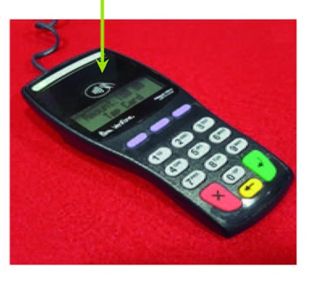
Как платит молодежь:
бесконтактные платежи
Приложите свою карту к терминалу
Держите ее так, пока банковский терминал не подаст сигнал
Покупка оплачена – не забудьте получить у кассира чек!
Notes:
Бесконтактная оплата покупок — что это?
Картами с системой бесконтактной оплаты можно расплачиваться мгновенно, в одно касание.
Для оплаты покупок в супермаркете или любом другом магазине кассир часто либо берет вашу карту и вставляет ее в специальный банковский аппарат — терминал, либо вы делаете это самостоятельно. Вы вводите ПИН-код (если это требуется) и оплачиваете покупку.
Бесконтактная оплата — новый способ оплатить покупку. Теперь карточку достаточно приложить к терминалу. Это быстро и удобно, ведь карточку не нужно никуда вставлять или отдавать кассиру, а при покупке до определенного лимита (на сегодняшний день чаще всего он составляет 1 000 рублей) даже не придется вводить ПИН-код.
Где можно оплачивать покупки бесконтактно?
Чтобы узнать, можно ли оплатить покупки в одно касание, спросите у кассира, можно ли воспользоваться бесконтактной оплатой по карте.

Slide 10
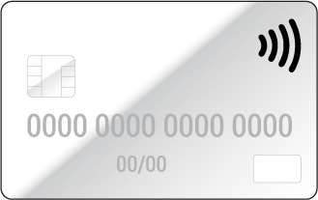
Как понять, что ваша карта поддерживает бесконтактную оплату?
Банки выпускают специальные бесконтактные карты, которые отмечаются значком в виде радиоволн
Notes:
Оплатить покупки в одно касание можно не
любой карточкой. Для этого банки выпуска-
ют специальные бесконтактные карты, кото-
рые отмечаются значком в виде радиоволн.

Slide 11
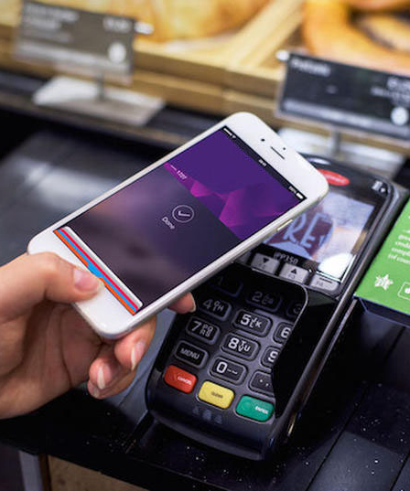
Как платит молодежь: мобильный вместо кошелька
Для оплаты телефоном, нужно включить специальные мобильные приложения - «Кошелек», Wallet.
Приложение поможет вам «научить» телефон платить: «установит» на ваш мобильный банковскую карту и объяснит, как оплачивать ей покупки.
Notes:
Что такое бесконтактная оплата телефоном?
Современные телефоны можно использовать для оплаты покупок точно так же, как бесконтактные банковские карточки. С помощью специальных программ в телефон
можно «встроить» банковскую карточку и расплачиваться ею на кассе с использованием функции бесконтактной оплаты.
Что должно быть установлено на телефоне, чтобы
он умел платить бесконтактно?
Чтобы телефон мог платить, производитель должен встроить в него специальные детали. Вы можете уточнить эту информацию при покупке телефона у продавца или в интернете.
Если в современной модели телефона есть этот модуль, на телефоне можно установить программу (мобильное приложение), которая «научит» телефон платить. В некоторые
последних моделях смартфонов эти программы стоят изначально и устанавливать дополнительно ничего не нужно.
Как платить телефоном?
Чтобы начать платить телефоном, вам нужно включить специальные мобильные приложения («Кошелек», Wallet и т.д.), которые работают на технологиях Apple Pay,
Samsung Pay, и следовать всем инструкциям на экране телефона. Приложение поможет вам «научить» телефон
платить: «установит» на ваш телефон банковскую карту и объяснит, как оплачивать ей покупки. После этого для оплаты покупок будет достаточно включить карточку на экране
и приложить телефон к банковскому терминалу.

Slide 12
Мошенничество
с банковскими картами
Чтобы украсть ваши деньги, мошенникам нужно узнать:
номер вашей карты
имя и фамилию владельца
срок действия
ПИН– код
код проверки подлинности карты
одноразовый пароль (смс-сообщение для подтверждение платежа)
Ваша персональная информация
Мошенник может снять все деньги с карты
Мошенник может оплачивать вашей картой свои покупки в интернете
Мошенник может войти в интернет-банк и получить доступ к вашим счетам
Notes:
Украсть деньги с банковской карточки сложнее, чем вытащить из кошелька. Но мошенники тоже осваивают новые технологии и научились подбирать ключи даже к банковским картам.
Люди редко понимают, что может произойти, если мошенник узнает ту или иную информацию с их карты. Преподавателю важно объяснить, что происходит в том или ином случае, опираясь на этот слайд.
В любом случае любая персональная информация, даже та, которая не ведет напрямую к потере денег немедленно, не должна становиться общедоступной (не надо фотографировать карту, паспорт, сообщать свой адрес и тд, выкладывая эту информацию в Интернет)

Slide 13

Одноразовый пароль — это последний защитный рубеж между вами и мошенниками!
Notes:
Одноразовый пароль — это последний защитный рубеж между вами и мошенниками! Даже если вы были неосторожны и к злоумышленнику попала часть важной информации о вашей карте, только получив пароль из СМС, он сможет полностью получить доступ к счету вашей карты

Slide 14
Вам пришло сообщение
«от банка»
Не паникуйте!
Настоящие банки обычно присылают уведомления с одного и того же номера
Не перезванивайте по незнакомому номеру
Позвоните в банк и выясните, действительно ли звонок был из банка
Либо обратитесь в ближайшее отделение к сотрудникам вашего банка
Notes:
Разберите со слушателями небезопасные ситуации.
Ситуация 1. Вам пришло сообщение «от банка»
С незнакомого номера приходит SMS-сообщение, что ваша карта заблокирована, и указан номер, по которому нужно позвонить для уточнения деталей. Позвонив, вы попадете в фальшивую службу безопасности банка, где вас будут убеждать сообщить данные карты или подойти к ближайшему банкомату и произвести операции.

Slide 15
Вам звонят «из госучреждения»
Не торопитесь!
Не следуйте указаниям и не оплачивайте ничего
Не давайте персональные данные
Обратитесь в учреждение лично или по телефону, найденному в официальных источниках
Notes:
Вам звонят люди и представляются сотрудниками Банка России, прокуратуры, суда, Министерства здравоохранения, финансов, Пенсионного фонда и других государственных учреждений. Они сообщают о «подарках судьбы»: положенном возмещении ущерба от действий мошенников, компенсации за купленные медицинские товары или услуги экстрасенсов, о повышении пенсии и других.
Вы наверняка разговариваете с телефонным мошенником: для получения обещанной компенсации «сотрудник» попросит вас что-то оплатить (подоходный налог, налог на прибыль, банковский сбор, обязательную страховку, госпошлину, комиссию за перевод денег) или предоставить паспортные данные или банковские реквизиты.
Правила безопасности
Не торопитесь
Не следуйте указаниям и ничего не оплачивайте
Не передавайте персональные данные и личную информацию по телефону
Обратитесь в учреждение лично или по телефону, найденному в официальных источниках

Slide 16
Вам звонит «покупатель»
по объявлению о продаже
Не сообщайте свои персональные данные и сведения о карте по телефону никому, тем более незнакомым людям
Не храните крупные суммы на карте, которую используете для совершения интернет-покупок или получения переводов от незнакомых людей
Notes:
Вы продаете через интернет ненужную вещь, например куртку. Вам звонит женщина, которой она подходит, но сама приехать и забрать не может. Сию минуту готова перечислить деньги на вашу банковскую карту, а за курткой прислать таксиста. Милая женщина, общительная, у вас с ней оказывается много общих интересов. Вы диктуете ей номер карты, но перевести деньги сразу не удается. Уточняется банк, ваше имя, другие данные карты и в разговоре с бесконечными вопросами вы не сразу замечаете, что на телефон пришло СМС о подключении к вашей карте. Когда вы понимаете, что происходит, деньги уже списаны с вашего счета.
Правила безопасности
Никому не сообщайте свои персональные данные и сведения о карте по телефону, тем более незнакомым людям
Не храните крупные суммы на карте, которую используете для совершения интернет-покупок или получения переводов от незнакомых людей

Slide 17
Вам пришло письмо или уведомление
Не спешите связываться с контактным лицом, указанным в письме, – Банк России не пишет подобных писем
Обратитесь в правоохранительные органы
Notes:
Ситуация 4. Вам пришло письмо или уведомление
Вы получаете письмо: уведомление на бланке с реквизитами Банка России. В нем сказано, что суд постановил выплатить вам компенсацию, для этого нужно связаться с контактным лицом. И сделать это как можно скорее, иначе компенсация перейдет в пользу государства — так злоумышленники подталкивают вас действовать немедленно.

Slide 18
Что делать, если мошенники списали деньги с вашей карты?
Позвоните в банк и заблокируйте карту
Обратитесь в отделение банка и попросите выписку по счету
Напишите заявление о несогласии с операцией
Сохраните экземпляр заявления с отметкой банка о приеме
Обратитесь полицию с заявлением о хищении
Notes:
Компенсация от банка возможна при определенных
условиях
Срок рассмотрения заявления: не более 30 или 60 дней (если операция была международной). За это время банк проведет служебное расследование и решит вопрос о возмещении ущерба. Если вы соблюдали
меры безопасности и обратились в банк не позже чем через сутки после списания денег, можете рассчитывать на возмещение. Заявление о спорной операции необходимо подать в банк как можно раньше, у всех банков разные сроки подачи такого заявления. В зависимости от сложности случая вам либо придется подавать заявление в отделении банка, либо можно будет воспользоваться его горячей линией.
Однако если вы сами сообщили злоумышленникам ПИН-код или код из СМС, необходимый для подтверждения платежей и переводов, деньги вам, к сожалению, банк не вернет.

Slide 19

Доверять — хорошо,
слишком доверять — опасно
Notes:
Мошенники — люди артистичные и изобретательные, а доказать наличие злого умысла в их действиях подчас трудно. Одну схему раскроют — появится новая. Поэтому
нам нужно помнить, что спасение утопающих — дело рук самих утопающих!

Slide 20
Мошенничество
Самые распространенные виды мошенничества:
финансовые пирамиды
телефонное мошенничество
навязывание «услуг», «уникальных» товаров, «бесплатных» процедур
Notes:
Для понимания проблемы распределим самые распространенные способы мошенничества по условным категориям:
финансовые пирамиды;
телефонное мошенничество;
навязывание «услуг», «уникальных» товаров, «бесплатных» процедур.

Slide 21
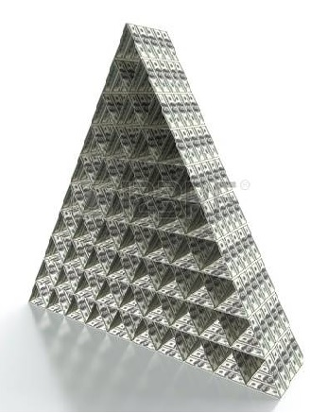
Финансовые пирамиды
Вам предлагают вложить деньги под невероятно высокие проценты!
Мошенническая схема получения дохода, известная сотни лет
Финансы поступают за счет постоянного привлечения новых участников
Организаторы скрываются с деньгами обманутых вкладчиков
Notes:
Какая удача! Вам предлагают вложить деньги под невероятно высокие проценты, обещают гарантированный доход и просят активно привлекать друзей в проект! Будьте осторожны, успешная инвестиционная компания на деле может оказаться финансовой пирамидой.
Классическая «финансовая пирамида» — это мошенническая схема получения дохода, известная уже сотни лет. Финансы поступают за счет постоянного привлечения новых участников. Те вносят деньги, затем привлекают новых людей — пирамида растет. Но если сто лет назад верхушка действительно могла заработать, то сейчас пирамиды изменились — никто ничего не получает.
Действуют мошенники стремительно: агрессивная реклама, сбор денег с тех, кто верит в чудо, и на этом... всё. Организаторы скрываются с деньгами обманутых вкладчиков, чтобы на новом месте открыть новый «инвестиционный проект».

Slide 22

Вкладывать деньги в компанию без лицензии нельзя – вы их потеряете
Notes:
Самое первое, на что вы должны обратить внимание — отсутствие лицензии Банка России (либо Федеральной комиссии по рынку ценных бумаг/Федеральной службы по финансовым рынкам) на ведение заявленной деятельности. Даже если вам показали официальную бумагу, ее лучше перепроверить — на сайте Банка России www.cbr.ru или www.fincult.info.

Slide 23

Финансовые пирамиды
Высокий доход
Признаки финансовых пирамид
Отсутствие рисков
Минимальный
УК
Предваритель-ные взносы
Договор на ин. компанию
83,9%
Notes:
Дополнительные признаки мошенничества
Подозрительно, если компания зарегистрирована буквально вчера, накануне сбора средств, у нее минимальный уставный капитал и единственный учредитель. Проверьте
ее в Едином государственном реестре юридических лиц ФНС России www.egrul.nalog.ru.
Организация публично обещает гарантированный высокий доход, куда выше рыночного уровня.
Вам заявляют, что рисков нет. Риски есть всегда, поэтому настоящие инвестиционные компании предупреждают вкладчиков о рисках инвестиций.
Предварительные взносы — надо внести небольшую сумму денег, как правило наличными, чтобы вас допустили до возможности вложиться в проект (и потом получать гигантские дивиденды). Это явный признак нечестной игры.
Если компания заявляет, что инвестирует ваши деньги в
высокодоходные предприятия (нефте- или золотодобыча,
строительство), просите документальные подтверждения
этой деятельности. Если таких документов нет, перед вами
совершенно точно мошенники.
Договор, который вам предлагают подписать, на деле заключается с некой иностранной компанией. По закону иностранные организации, их представительства и филиалы не вправе оказывать на территории России финансовые услуги. Вкладывать деньги за пределами российского правового поля небезопасно, так как в случае мошеннических действий защитить свои интересы будет практически
невозможно.
Из договора непонятно, несет ли компания перед вами
ответственность в случае, если что-то пойдет не так. Или понятно, что ответственности перед вами никто не несет. Тогда и вы не несите им свои деньги.
Вас просят приводить новых клиентов — это аргумент в пользу того, что перед вами непрозрачная финансовая схема, с помощью которой хотят нажиться на других.

Slide 24
Принимая решение
об инвестиции средств
Соберите всю возможную информацию о компании. Используйте возможности интернета!
Внимательно изучите документы
Не торопитесь! Не поддавайтесь на провокации, если вас торопят внести деньги
Советуйтесь с юристом, близкими людьми

Slide 25
Как вложиться и не попасть в пирамиду
Что такое кредитный потребительский кооператив (КПК)?
некоммерческая организация
объединяет группу единомышленников
привлекает денежные средства членов кооператива
Notes:
Как и в случае с микрофинансовыми организациями, которые могут «прикидываться» банками, так и финансовые пирамиды могут прикидываться легальными организациями, например, кредитными потребительскими кооперативами.
Давайте рассмотрим пример и поймем, как не ошибиться. Что же такое КПК?
Это некоммерческая организация, которая привлекает денежные средства членов кооператива. КПК объединяет группу единомышленников и организует финансовую взаимопомощь между ними — принимает сбережения от пайщиков и выдает им займы.
В кооперативе можно получить заем не только для бизнеса, но и на личные нужды.
КАК РАБОТАЕТ КПК?
1. КПК формирует паевой фонд (аналог уставного капитала, который создается за счет паев).
2. Кроме того, КПК привлекает под проценты личные сбережения своих участников, а также займы от юридических лиц. Из этих средств создается фонд финансовой взаимопомощи.
3. Пайщики могут брать займы в фонде финансовой взаимопомощи: компании — на развитие бизнеса, а люди — на личные нужды.

Slide 26
Как не спутать КПК с пирамидой
Проверяйте название
Изучите документы
Найдите в справочнике финансовых организаций на сайте Банка России
Не стройте пирамиды
Опасайтесь агрессивной рекламы
Notes:
Как не спутать КПК с финансовой пирамидой?
Проверьте название — юридическая форма организации должна быть «Кредитный потребительский кооператив» (КПК) или «Сельскохозяйственный кредитный потребительский кооператив» (СКПК). Все остальные формы — ООО, ОАО, ЗАО, ИП — не имеют к КПК и СКПК никакого отношения. Если увидите название типа ООО «Кредитный потребительский кооператив» или ЗАО «Приобретательский кредитный кооператив», знайте: перед вами мошенники. При этом следует всегда смотреть на расшифровку аббревиатуры КПК или СКПК, за которой также могут скрываться мошенники, например «Кредитный производственный кооператив» или «Сельскохозяйственный кредитно-производственный кооператив». Так мошенники пытаются ввести граждан в заблуждение.
Найдите в реестре — зайдите на сайт Банка России и найдите там свой кооператив. Сверьте данные государственного реестра с реквизитами КПК. Полное название, ИНН, ОГРН должны совпадать. Для подстраховки зайдите на сайт саморегулируемой организации КПК и найдите свой кооператив там.
Опасайтесь агрессивной рекламы. Если видите кричащую рекламу: «50% годовых по вкладам в КПК!», «Вклады в КПК застрахованы государством» — это явный обман. Проценты в кооперативах выше банковских, но не в несколько раз.
Не стройте пирамиды. Иногда КПК в рамках программы лояльности предлагают бонусы за приглашение нового клиента. Но надо быть очень внимательным в таких вопросах. Всегда обращайте внимание, когда сотрудники организации предлагают деньги, либо необоснованные бонусы за активное привлечение большего числа новых пайщиков-вкладчиков. Есть риск, что вы имеете дело с финансовой пирамидой.
Изучите документы. Не дают почитать устав КПК, договор или условия там прописаны нечетко? На вас давят, торопят? Лучше уходите и поищите нового партнера.
Пример к п.1: Если увидите название типа ООО «Кредитный потребительский кооператив» или ЗАО «Приобретательский кредитный кооператив», знайте: перед вами мошенники.
Как найти в госреестре – ссылка http://www.cbr.ru/finmarket/supervision/sv_micro

Slide 27
Если вы стали жертвой пирамиды
Организаторов финансовой пирамиды можно привлечь к ответственности!
Уголовное наказание за организацию финансовых пирамид по ст. 172.2 УК РФ
Административное наказание за привлечение денежных средств и рекламу пирамид по ст. 14.62 КоАП.
Notes:
Помните, что организаторов финансовой пирамиды можно привлечь к ответственности. За организацию финансовых пирамид статьей 172.2 УК РФ предусмотрена уголовная ответственность, а за привлечение денежных средств и рекламу самих пирамид участникам грозит административное наказание по статье 14.62 КоАП.

Slide 28
Если вы стали жертвой пирамиды
Не молчите - иначе жертв станет больше
Составьте письменную претензию в адрес компании и потребуйте вернуть деньги
Обратитесь в полицию, если деньги не вернут
Готовьте доказательства (договор, выписку по банковскому счету, приходный кассовый ордер)
Действуйте сообща с другими жертвами, составьте коллективный иск
Notes:
Что делать
1. Не молчите
Важный момент в борьбе с мошенничеством — придать делу огласку, чтобы остановить приток средств и чтобы у пирамиды не появились новые жертвы.
2. Составьте претензию
Если финансовая пирамида еще действует, составьте письменную претензию в адрес компании. Требуйте вернуть деньги и сообщите организаторам, что обратитесь в правоохранительные органы для возбуждения уголовного дела, если вам не вернут средства.
3. Обратитесь в правоохранительные органы
Вероятнее всего, создатели пирамиды откажутся вернуть вам деньги. Тогда обратитесь в полицию или прокуратуру с заявлением о наличии признаков состава преступления (правонарушения). Подайте гражданский иск «О взыскании вложенных денежных средств, неосновательного обогащения, процентов за пользование чужими денежными средствами и компенсации морального вреда».
4. Соберите доказательства
Соберите документы, которые доказывают, что вы передали (перечислили) деньги мошенникам: договор, выписку по банковскому счету, приходный кассовый ордер.
5. Действуйте сообща
Обратитесь к адвокату, у которого есть опыт в таких делах. По возможности найдите других жертв мошенников и составьте коллективный иск.

Slide 29
Куда еще обратиться с жалобой?
В Банк России через интернет приемную
на сайте cbr.ru
и в общественные организации:
«За права заемщиков»
Конфедерация обществ потребителей
Федеральный общественно-государственный фонд по защите прав вкладчиков и акционеров
Notes:
Обратитесь в Банк России: служба по защите прав потребителей и обеспечению доступности финансовых услуг рассматривает все жалобы на подозрительные финансовые операции.
Зайдите на сайт Банка России www.cbr.ru → интернет-приемная.
Обратитесь также в общественные организации, которые помогают жертвам финансовых пирамид:
– «За права заемщиков»
– Союз защиты прав потребителей финансовых услуг
– Конфедерация обществ потребителей
– Федеральный общественно-государственный фонд по защите прав вкладчиков и акционеров
Вернут ли деньги?
К сожалению, возврат денег можно гарантировать не всегда. Бывают ситуации, когда компанию признают банкротом через суд, распродают ее активы и возмещают деньги (полностью или частично) обманутым вкладчикам. В любом случае придется набраться терпения.
Помните, что даже если свои деньги вы не вернете, вы можете помочь другим людям не стать жертвой мошенников.

Slide 30

Не всегда успешно,
что поспешно!
Notes:
Телефонное мошенничество
К сожалению, схем обмана существует много. Мы рассмотрим несколько частых примеров.

Slide 31
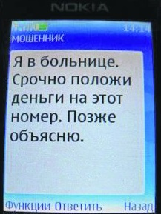
Вы получили тревожное
СМС-сообщение от родственника
Не спешите отдавать деньги
Попытайтесь выяснить детали
Перезвоните близкому, от имени которого обращаются злоумышленники
Злоумышленники часто совершают звонки
в крайне неудобное время - например, ночью
Notes:
Ситуация 1. Вы получили тревожное SMS-сообщение или звонок от родственника
Вам с незнакомого номера телефона пишет или звонит якобы родственник и говорит, что попал в беду и ему срочно нужны деньги, но возможности объяснять ситуацию у него нет. За деньгами приедет курьер. Голос узнать бывает трудно, связь очень плохая (специально создаются помехи). В таких сообщениях часто манипулируют опасностью ситуации, тяжестью последствий для близкого человека и происходит это в крайне неудобное время, например ночью.
Что делать?
Не спешите отдавать деньги.
Попытайтесь выяснить детали — обычно долгие разговоры не входят в планы злоумышленников.
Если выяснить ничего толком не удалось, перезвоните родственнику, от имени которого обращаются, чтобы убедиться, он ли вам звонит / пишет. Скорее всего, мошенники могут пытаться помешать этому. Тогда нужно связываться с друзьями, родственниками, искать другие пути для подтверждения информации.

Slide 32
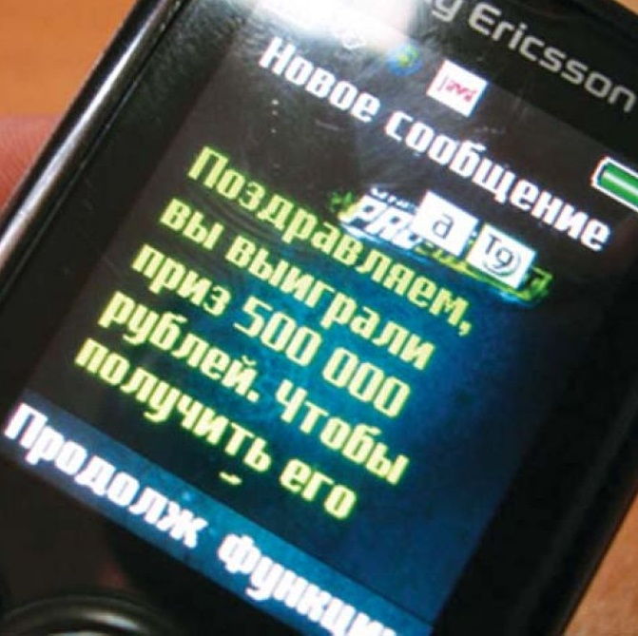
Вы получили звонок о «выигрыше»
Не перечисляйте деньги.
Бесплатный сыр бывает только в мышеловке!
Notes:
Ситуация 2. Вы получили звонок о «выигрыше» в лотерею или «выиграл ваш номер телефона»
«Счастливчику» сообщают, что он выиграл автомобиль, но необходимо срочно, в течение нескольких часов, перечислить «налог» на чей-то личный счет.

Slide 33
Вам звонит
«сотрудник поликлиники»
- обследование и лечение на дому
- «чудодейственные» лекарства
- медицинские приборы
Не соглашайтесь и не оплачивайте ничего!
Обратитесь лично к врачу поликлиники, а лекарства и медтехнику приобретайте у официальных продавцов
Notes:
Ситуация 3. Вам звонит человек, представляется сотрудником поликлиники
Сообщает, что получены результаты анализов, которые показали, что обнаружено серьезное заболевание. Или рассказывает о какой-то государственной программе медицинского обслуживания. Звонящий «врач» предлагает пенсионеру пройти обследование и лечение, естественно, не в поликлинике, а на дому и купить «чудодейственные» лекарства или медицинские приборы.
Что делать?
Не соглашайтесь и не оплачивайте ничего.
Во-первых, сейчас запрещено сообщать результаты анализов по телефону. Даже если вы просите прислать результаты анализов на электронную почту, будет необходимо письменное заявление. Анализы можно забрать только лично в клинике или получить электронной почтой по предварительно оформленной письменной заявке.
Во-вторых, у вас всегда есть возможность обратиться лично к врачу поликлиники, а лекарства и медтехнику приобрести у официальных продавцов.
Ситуация 5. Вас приглашают прийти на бесплатную консультацию, диагностику, процедуры…
Вас приглашают в заведение, где ждут приветливые люди, вас угостят напитками, окажут услугу, а затем настойчиво будут предлагать заключить договор на большую сумму. Нет денег? Не беда, у нас рядом банк с отличными кредитными условиями.
Не соглашайтесь даже на сам визит, ведь работают «профессионалы» и последствия могут быть непредсказуемыми!

Slide 34
Вам звонят «работники собеса»
Начислена ежегодная выплата или компенсация и для выплаты (якобы) нужно сообщить номер банковской карты и код доступа…
Не сообщайте свои персональные данные и сведения о карте по телефону!
Notes:
Ситуация 4. Вам звонят «работники собеса»
Сообщают, что начислена ежегодная выплата или компенсация. Но нужно сообщить номер банковской карты и код доступа, чтобы перевести на нее полагающуюся субсидию. Естественно, после этого деньги с карты исчезают в неизвестном направлении.
Не сообщайте свои персональные данные и сведения о карте по телефону.

Slide 35
Навязывание услуг,
не связанное с мошенничеством
Вам звонит оператор настоящего банка и делает эксклюзивное предложение…
Запишите все условия
Примите взвешенное решение, оценив, действительно ли это будет для вас выгодно
Notes:
Может ли быть навязывание услуг не связано с мошенничеством? Может!
Например, вам звонит оператор настоящего банка и делает эксклюзивное предложение, о котором нигде нельзя прочитать, оно не представлено на интернет-сайтах официальных организаций. Так могут поступать банки, заинтересованные в привлечении новых клиентов.
Вам сообщают некий набор заведомо привлекательных условий, например по карте, и говорят, что решение надо принять именно сейчас, вам просто надо согласиться и карту пришлют в ближайшее к вам отделение этого банка. Что делать?
Не соглашайтесь, если на вас оказывают давление, предложите перезвонить вам в удобное для вас время.
Запишите все условия обслуживания карты.
Примите взвешенное решение, оценив, действительно ли ваши траты по карте позволят получить выгоду или вы получите лишний пластик, за обслуживание которого придется еще и платить? Или нужно ли вводить себя в искушение лишним кредитом?

Slide 36
Манипуляции у вас дома
Мошенники обманывают пожилых людей, представляясь социальными работниками…
Посторонние люди не должны попадать к вам в дом!
Notes:
Мошенники сплошь и рядом обманывают пожилых людей, представляясь социальными работниками, потому что это практически безотказный способ проникнуть в квартиру. А уж отвлечь и заговорить пенсионеров — это для них вообще дело пустяковое. После визитов таких «работников собеса» пожилые люди обнаруживают пропажу денег и ценных вещей.
К вам домой пришли «сотрудники социальной службы» и сообщают, что принесли внеочередную материальную помощь. Но при выплате «совершенно случайно» обнаруживается, что остались только крупные купюры. Пенсионеры с удовольствием соглашаются разменять их. В результате взамен настоящих денег получают фальшивки.
К вам пришли «работники Фонда социального страхования» и под предлогом срочной замены старого полиса медицинского страхования на новый предлагают отдать им ваш паспорт и буквально завтра доставить новый полис на дом. По вашему паспорту могут быть получены огромные кредиты или даже оформлены сделки с недвижимостью. Никогда не передавайте свой паспорт третьим лицам!
По телевидению рекламируют «услуги» экстрасенсов и обманывают пожилых людей, обещая избавить от болезней и улучшить судьбу. Поверив в чудеса, пенсионеры сами звонят «целителям». Зачастую аферисты проводят свои магические ритуалы по телефону. Стоимость одного сеанса может доходить до 50 тысяч рублей. А обманывать и обкрадывать наивных людей можно очень долго, если убедить их в том, что для достижения положительного результата таких сеансов необходимо немало.

Slide 37
Как уберечься от мошенничества
Не верьте безоговорочно даже «солидным организациям»
Не спешите и задавайте вопросы
Если поверили, спросите ФИО, должность и контактный телефон для подстраховки
Не покупайте на дому
Не принимайте поспешных решений, не переводите никому деньги
Notes:
Как уберечься от мошенничества?
Не верьте безоговорочно даже «сотрудникам солидных организаций».
При принятии решений не спешите — возьмите время на размышление.
Даже если вас торопят — не стесняйтесь задавать вопросы.
Если вас что-то смущает — ничего не предпринимайте.
Представители госучреждений никогда не звонят, чтобы сообщить какие-либо новости (если, конечно, вы сами не оставите запрос и свой номер телефона для обратной связи).
Если звонящий называет вас по имени и отчеству и знает ваш адрес, семейное положение и другую информацию, это вовсе не означает, что он является официальным лицом. Такие данные можно получить разными способами.
Если вы поверили звонящему, то для подстраховки спросите его имя, фамилию и занимаемую должность, контактный телефон. Перезвоните в организацию и убедитесь в том, что он вас не обманывает.
Не покупайте на дому лекарства и медицинские аппараты у людей, представившихся медицинскими работниками. Все эти документы можно легко подделать, а цена на такие препараты в аптеках зачастую оказываются в несколько раз ниже. К тому же, в аптеке могут быть скидки для пенсионеров.
Если вам по телефону сообщили, что вы больны и нуждаетесь в срочной госпитализации, ни в коем случае не принимайте поспешных решений. Позвоните людям, которым полностью доверяете, расскажите им о телефонном звонке, спросите совета. Это не займет много времени.
Если по телефону вам звонит близкий человек и говорит, что попал в беду, просит прислать денег через курьера / куда-либо перечислить, не спешите этого делать. Перезвоните близкому, который вам якобы звонил, на известный вам номер, а если он не возьмет трубку, свяжитесь с другими родственниками.
Не открывайте дверь незнакомым людям и не впускайте их в квартиру. Спросите у пришедших фамилию, имя, место работы и занимаемые должности. Затем позвоните в организацию, представителем которой они являются, и наведите справки.
Пенсионный фонд никогда не потребует переводить деньги на какой-либо счет, чтобы пенсионер смог получить социальные выплаты. Не забывайте об этом.

Slide 38

Кто предупрежден – тот вооружен!
Notes:
Расскажите своим родственникам и друзьям о способах мошенничества, о том, как обманывают пожилых людей. Договоритесь о необходимости незамедлительно звонить друг другу во всех подозрительных случаях. Будьте всегда на связи и оказывайте им помощь и поддержку!

